Slide 1


Flutter
开发入门实践
初步了解flutter特性，快速掌握开发技巧

Slide 2

CONTENTS
1
搭建Flutter工程环境
2
Dart语言基础
3
Flutter基础

Slide 3
01
搭建Flutter工程环境

Slide 4
搭建Flutter工程环境
1. 安装 Android Studio
Android Studio 是基于 IntelliJ IDEA 的、Google 官方的 Android 应用集成开发环境 (IDE)。
我们在[官网]上找到最新版（截止至本文定稿，最新版为 3.4），下载后启动安装文件，剩下的就是按照系统提示进行 SDK 的安装和工程配置工作了。
配置完成后，我们打开 AVD Manager，点击“Create Virtual Device”按钮创建一台 Nexus 6P 模拟器，至此 Android Studio 的安装配置工作就完成了。

Slide 5
搭建Flutter工程环境
2. 安装 Xcode
Xcode 是苹果公司官方的 iOS 和 macOS 应用集成开发环境 (IDE)。它的安装方式非常简单，直接在 macOS 系统的 App Store 搜索 Xcode，然后安装即可。
安装完成后，我们会在 Launchpad 看到 Xcode 图标，打开它，按照提示接受 Xcode 许可协议，以及安装配置组件就可以了。
配置完成后，我们打开 Terminal，输入命令 open -a Simulator 打开 iOS 模拟器，检查 Hardware>Device 菜单项中的设置，并试着在不同的模拟器之间做切换。
至此，Xcode 的安装配置工作也就顺利完成了。

Slide 6
搭建Flutter工程环境
3. 安装 Fultter
3.1 安装Flutter SDK
我们再先去Flutter 官网，选择并下载最新的稳定版。
然后，把下载的压缩包解压到你想安装的目录，比如~/Documents 或 D:\flutter。
为了可以在命令行中执行 flutter 命令，我们同样需要配置环境变量。
对于 macOS 与 Linux 系统，我们编辑~/.bash_profile 文件，把以下代码添加至文件最后，将 flutter 命令的执行路径追加到环境变量 PATH 中：
export PATH=~/Documents/flutter/bin:$PATH
而对于 Windows 系统，我们在当前用户变量下 Path，以 ; 为分隔符，在其后追加 flutter 命令行的全路径 D:\flutter\bin，重启电脑即可完成配置。
到这里，我们就完成了 Flutter SDK 的安装。

Slide 7
搭建Flutter工程环境
3. 安装 Fultter
3.2 配置库/包环境
Flutter 源站在国内可能不太稳定，因此谷歌中国开发者社区（GDG）专门搭建了临时镜像，使得我们的 Flutter 命令行工具可以到该镜像站点下载所需资源。
接下来，我们需要配置镜像站点的环境变量。对于 macOS 和 Linux 系统来说，我们通过文本编辑器，打开~/.bash_profile 文件，在文件最后添加以下代码，来配置镜像站点的环境变量：
export PUB_HOSTED_URL=https://pub.flutter-io.cn
export FLUTTER_STORAGE_BASE_URL=https://storage.flutter-io.cn
而对于 Windows 系统来说，我们右键点击计算机图标，依次选择属性–> 高级系统设置–> 高级–> 环境变量，新建用户变量 PUB_HOSTED_URL，其值为https://pub.flutter-io.cn；
随后新建 FLUTTER_STORAGE_BASE_URL，其值为https://storage.flutter-io.cn，重启电脑即可完成配置。

Slide 8
搭建Flutter工程环境
4. iOS 工具链设置
4.1 Xcode 依赖
现在，我们已经可以在 iOS 模拟器上开发调试 Flutter 应用了。
但要将 Flutter 应用部署到真实的 iOS 设备上，我们还需要安装一些额外的连接控制命令工具（就像通过电脑的 iTunes 给手机安装应用一样），并申请一个 iOS 开发者账号进行 Xcode 签名配置。
依据提示，我们首先安装 libimobiledevice 和 ideviceinstaller 这两项依赖：
brew update
brew install --HEAD usbmuxd
brew link usbmuxd
brew install --HEAD libimobiledevice
brew install ideviceinstaller
其中，usbmuxd 是一个与 iOS 设备建立多路通信连接的 socket 守护进程，通过它，可以将 USB 通信抽象为 TCP 通信；
libimobiledevice 是一个与 iOS 设备进行通信的跨平台协议库；
而 ideviceinstaller 则是一个使用它们在 iOS 设备上管理 App 的工具。

Slide 9
搭建Flutter工程环境
4. iOS 工具链设置
4.2 Xcode 签名配置
打开 hello_world 项目中的 ios/Runner.xcworkspace，在 Xcode 中，选择导航面板左侧最上方的 Runner 项目。
在 General > Signing > Team 中，我们需要配置一下开发团队，也就是用你的 Apple ID 登录 Xcode。当配置完成时，Xcode 会自动创建并下载开发证书。
任意 Apple ID 都支持开发和测试，但如果想将应用发布到 App Store，则必须加入 Apple 开发者计划。
开发者计划的详细信息，你可以通过苹果官方的compare memberships了解，这里我就不再展开了。
最后，当我们第一次连接真机设备进行开发时，Xcode 会在你的帐户中自动注册这个设备，随后自动创建和下载配置文件。
我们只需要在真机设备上，按照手机提示，信任你的 Mac 和开发证书就可以了。
至此，我们就可以在 iOS 真机上开发调试 Flutter 项目了。

Slide 10
搭建Flutter工程环境
5. Android 工具链配置
相对于 iOS 工具链的设置，Android 工具链配置就简单多了，这是因为 Google 官方已经在 Android Studio 中提供了 Flutter 和 Dart 这两个插件。
因此，我们可以通过这两个工程插件，进行 Flutter 项目的管理以及开发调试。又因为 Flutter 插件本身依赖于 Dart 插件，所以我们只安装 Flutter 插件就可以了。
启动 Android Studio，打开菜单项 Preferences > Plugins，搜索 Flutter 插件并点击 install 进行安装。安装完毕后重启 Android Studio，Flutter 插件就生效了。
由于 Android Studio 本身是基于 IDEA 开发的，因此 IDEA 的环境配置与 Android Studio 并无不同，这里就不再赘述了。
至此，Android 的工具链配置也完成了。

Slide 11
搭建Flutter工程环境
6. 运行 Flutter 项目
用 Android Studio 打开 hello_world 工程（Open an existing Android Studio Project），然后定位到工具栏。
在 Target selector 中，我们可以选择一个运行该应用的设备。如果没有列出可用设备，你可以采用下面的两种方式：
参考我在前面讲到的方法，也就是打开 AVD Manager 并创建一台 Android 模拟器；或是通过 open -a Simulator 命令，在不同的 iOS 模拟器之间进行切换。
直接插入 Android 或 iOS 真机。
在工具栏中点击 Run 图标，稍等 10 秒钟左右，就可以在模拟器或真机上看到启动的应用程序了。

Slide 12
搭建Flutter工程环境
7. 热重载
对于 Flutter 开发测试，如果每次修改代码都需要重新编译加载的话，那需要等待少则数十秒多则几分钟的时间才能查看样式效果，无疑是非常低效的。
正是因为 Flutter 在开发阶段使用了 JIT 编译模式，使得通过热重载（Hot Reload）这样的技术去进一步提升调试效率成为可能。
简单来说，热重载就是在无需重新编译代码、重启应用程序、丢失程序执行状态的情况下，就能实时加载修改后的代码，查看改动效果。
就 hello_world 示例而言，为了体验热重载，我们还需要对代码做一些改造，将其根节点修改为 StatelessWidget：
import 'package:flutter/widgets.dart';
class MyAPP extends StatelessWidget {
@override
Widget build(BuildContext context) {
return const Center(child: Text('Hello World', textDirection: TextDirection.ltr));
}
}
void main() => runApp(new MyAPP());
点击 Run 图标，然后试着修改一下代码，保存后仅需几百毫秒就可以看到最新的显示效果。

Slide 13
搭建Flutter工程环境
8. Flutter工程结构
8.1 新建标准模板
前面已经通过搭建 Flutter 开发环境，并且通过自带的 hello_world 示例，和你演示了 Flutter 项目是如何运行在 Android 和 iOS 模拟器以及真机上的。
那么接下来，我会通过 Android Studio 创建的 Flutter 应用模板，带大家去了解 Flutter 的项目结构，分析 Flutter 工程与原生 Android 和 iOS 工程有哪些联系，体验一个有着基本功能的 Flutter 应用是如何运转的，从而加深你对构建 Flutter 应用的关键概念和技术的理解。
首先，我们打开 Android Studio，创建一个 Flutter 工程应用 flutter_app。Flutter 会根据自带的应用模板，自动生成一个简单的计数器示例应用 Demo。然后看看运行效果。

Slide 14
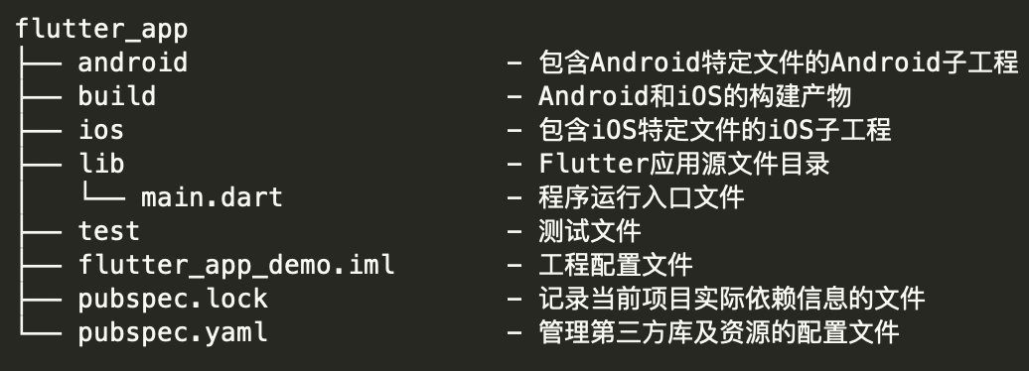
搭建Flutter工程环境
8. Flutter工程结构
在体会了示例工程的运行效果之后，我们再来看看 Flutter 工程目录结构。

Slide 15
搭建Flutter工程环境
8. Flutter工程结构
可以看到，除了 Flutter 本身的代码、资源、依赖和配置之外，Flutter 工程还包含了 Android 和 iOS 的工程目录。
这也不难理解，因为 Flutter 虽然是跨平台开发方案，但却需要一个容器最终运行到 Android 和 iOS 平台上，所以 Flutter 工程实际上就是一个同时内嵌了 Android 和 iOS 原生子工程的父工程：我们在 lib 目录下进行 Flutter 代码的开发，而某些特殊场景下的原生功能，则在对应的 Android 和 iOS 工程中提供相应的代码实现，供对应的 Flutter 代码引用。
Flutter 会将相关的依赖和构建产物注入这两个子工程，最终集成到各自的项目中。
而我们开发的 Flutter 代码，最终则会以原生工程的形式运行。

Slide 16
02
Dart语言基础

Slide 17
Dart语言基础
1. Dart 初体验
为了简单地体验一下 Dart，我们打开浏览器，直接在 repl.it 新建一个 main.dart 文件就可以了（当然，你也可以在电脑安装 Dart SDK，体验最新的语法）。下面是一个基本的 hello world 示例，我声明了一个带 int 参数的函数，并通过字符串内嵌表达式的方式把这个参数打印出来：
printInteger(int a) {
print('Hello world, this is $a.');
}
main() {
var number = 2019;
printInteger(number);
}

Slide 18
Dart语言基础
2. Dart 的变量与类型
在 Dart 中，我们可以用 var 或者具体的类型来声明一个变量。
当使用 var 定义变量时，表示类型是交由编译器推断决定的，当然你也可以用静态类型去定义变量，更清楚地跟编译器表达你的意图，这样编辑器和编译器就能使用这些静态类型，向你提供代码补全或编译警告的提示了。
在默认情况下，未初始化的变量的值都是 null，因此我们不用担心无法判定一个传递过来的、未定义变量到底是 undefined，还是空字符串，或者其他类型，而写一堆冗长的判断语句了。
Dart 是类型安全的语言，并且所有类型都是对象类型，都继承自顶层类型 Object，因此一切变量的值都是类的实例（即对象），甚至数字、布尔值、函数和 null 也都是继承自 Object 的对象。

Slide 19
Dart语言基础
3. Dart 的常量
如果你想定义不可变的变量，则需要在定义变量前加上 final 或 const 关键字：
const - 表示变量在编译期间即能确定的值；
final - 用它定义的变量可以在运行时确定值，也就是第一次调用的时候确定，以后就无法改变了。
典型的例子：
const 值必须在编译时知道，const birth = '2019/08/01'。初始化后无法更改
const birth = DateTime.now() // 报错 因为我们无法将运行时值分配给 const 变量
final 值必须在运行时知道，最终生成 final birth = getBirth()。初始化后无法更改
final birth = DateTime.now() // OK

Slide 20
Dart语言基础
4. num
Dart 的数值类型 num，只有两种子类：即 64 位 int 和符合 IEEE 754 标准的 64 位 double。前者代表整数类型，而后者则是浮点数的抽象。在正常情况下，它们的精度与取值范围就足够满足我们的诉求了。
除了常见的基本运算符，比如 +、-、*、/，以及位运算符外，你还能使用继承自 num 的 abs()、round() 等方法，来实现求绝对值、取整的功能。
如果还有其他高级运算方法的需求 num 无法满足，你可以试用一下 dart:math 库。这个库提供了诸如三角函数、指数、对数、平方根等高级函数。

Slide 21
Dart语言基础
5. bool
为了表示布尔值，Dart 使用了一种名为 bool 的类型。在 Dart 里，只有两个对象具有 bool 类型：true 和 false，它们都是编译时常量。
Dart 是类型安全的，因此我们不能使用 if(nonbooleanValue) 或 assert(nonbooleanValue) 之类的在 JavaScript 可以正常工作的代码，而应该显式地检查值。
如下所示，检查变量是否为 0，在 Dart 中需要显示地与 0 做比较：
var number = 0;
assert(number == 0);
assert(number) //报错

Slide 22
Dart语言基础
6. String
Dart 的 String 由 UTF-16 的字符串组成。和 JavaScript 一样，构造字符串字面量时既能使用单引号也能使用双引号，还能在字符串中嵌入变量或表达式：你可以使用 ${express} 把一个表达式的值放进字符串。而如果是一个标识符，你可以省略{}。
下面这段代码就是内嵌表达式的例子。我们把单词’cat’转成大写放入到变量 s1 的声明中：
var s = 'cat';
var s1 = 'this is a uppercased string: ${s.toUpperCase()}';
为了获得内嵌对象的字符串，Dart 会调用对象的 toString() 方法。
对于多行字符串的构建，你可以通过三个单引号或三个双引号的方式声明，这与 Python 是一致的：
var s3 = """This is a
multi-line string.""";

Slide 23
Dart语言基础
7. List
Dart中的集合类型有两种：List和Map，我们先来看看List，它们的声明和使用很简单，和 JavaScript 中的数组（Array）用法类似。
唯一的区别是，数组在被定义时，可以无视元素的类型，但是在新增的时候，Dart 会自动根据上下文进行类型推断，如果没有找到已存在的类型，就会出现报错。
var arr1 = ["Tom", "Andy", "Jack"];
var arr2 = List.of([1,2,3]);
arr2.add("Rose"); // 报错
arr2.forEach((v) => print('${v}'));

Slide 24
Dart语言基础
8. Map
Dart中的另一种集合类型Map，我们一般习惯称之为字典，使用上都是大同小异。
对于类型的推断问题，Dart也支持了和JAVA类似的类型约束的语法，这样可以让语义更清晰。
下面我们可以这么写：
var arr1 = <String>['Tom', 'Andy', 'Jack'];
var map1 = <String, String>{"name": "Tom", 'sex': 'male'};
print(arr1 is List<String>); // true
print(map1 is Map<String, String>); // true

Slide 25
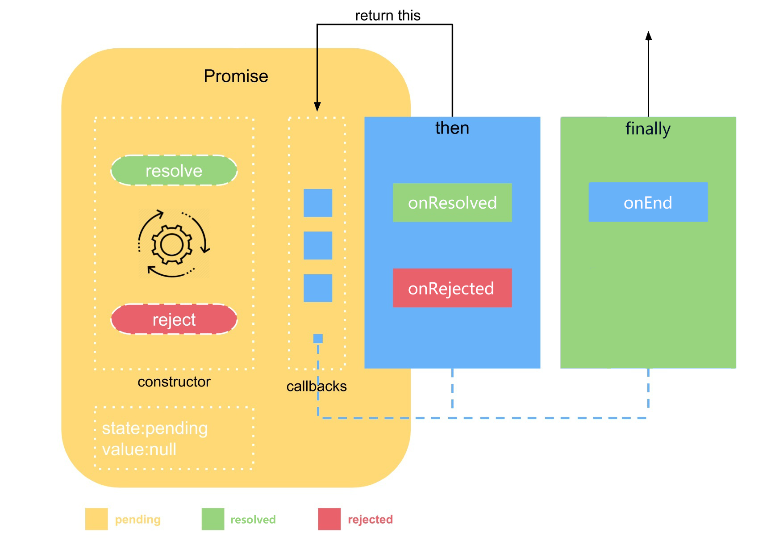
Promise对象

Slide 26
03
Flutter基础

Slide 27
Flutter基础

Slide 28
2021
完结！撒花！

